Slide 1
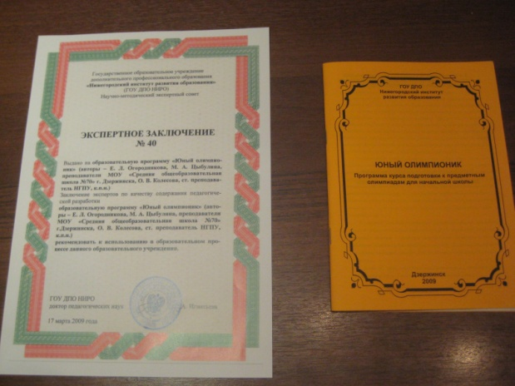
Программа внеурочной деятельности
«ЮНЫЙ ОЛИМПИОНИК»
МБОУ СОШ № 70
Г.Дзержинск

Slide 2
Существенный вклад в становление и развитие олимпиадного движения, в разработку методики организации и проведения олимпиад внесли такие ученые и педагоги, как П.С. Александров, Л.Д. Глейзер, Б.Н. Делоне, В.Ф. Каган, М. Клайн, А.Н. Колмогоров, Л.А. Люстерник, А.И. Маркушевич, И.С. Петраков, Д. Пойа, В.И. Смирнов, С.Л. Соболев, В.А. Тартаковский, Г.А. Тоноян, Г.М. Фихтенгольц, СИ. Шварцбурд, Л.Г. Шнирельман и др.

Slide 3
«… изучение русского языка, литературного чтения, математики в начальной школе направлено на пробуждение познавательного интереса к родному слову, стремление совершенствовать свою речь; понимать закономерности окружающего мира, расширять представления о математических отношениях; овладение умениями правильно писать и читать, формирование основ логического мышления, пространственного воображения, математической речи и аргументации; овладевать первоначальными знаниями о лексике, фонетике, грамматике русского языка, осваивать начальные математические знания, формирование умения решать учебные и практические задачи средствами математики, проявлять математическую и лингвистическую готовность к продолжению образования.»

Slide 4
Актуальность
Актуальным является вопрос о диагностике, развитии и обучении детей, обладающих теми или иными способностями. Но это не означает, что можно ожидать одинаково высокого развития одних и тех же способностей у всех детей. Детям с разными видами способностей нужен разный подход. В связи с этим, важным является подход к привлечению большого количества учащихся к внеклассным занятиям, направленным на развитие психических процессов.

Slide 5
Научно-методический аппарат
Цель: создание условий для развития познавательного интереса и нестандартного мышления младших школьников при подготовке и проведении предметных олимпиад

Slide 6
Задачи
Развитие познавательных потребностей младших школьников через разные виды работ и содержание заданий на основе лингвистического и математического материала.
Развитие навыков сотрудничества и взаимодействия со взрослыми и сверстниками.
Развитие нестандартного мышления и формирование опыта творческой деятельности у учащихся.
Формирование универсальных учебных действий (познавательных, личностных, регулятивных, коммуникативных) через формы, методы, содержание внеурочной деятельности.
Воспитание языкового и математического чутья; повышение общей языковой культуры учащихся, расширение лингвистического и математического кругозора школьников.
Выявление одаренных в лингвистическом и математическом отношении учеников.
База исследования: МБОУ СОШ № 70 г.Дзержинска

Slide 7
Новизна работы
1.В программе объединены два направления развития познавательного интереса через лингвистический и математический материал.
2.Подготовка к предметным олимпиадам начинает осуществляться со второго полугодия 1 класса.
3. Разработаны диагностические методики, направленные на выявление уровня развития познавательных способностей у младших школьников.
4.Разработана система упражнений интегрированного характера, направленная на развитие различных психических процессов у детей.
5.Подобраны, систематизированы и разработаны олимпиадные лингвистические и математические задания в соответствии с программными разделами предмета «Русский язык» и « Математика» по каждому классу.
6.Определены итоговые уровни развития учащихся к заключительному этапу работы кружка « Юный олимпионик»
7.Получены результаты, показывающие эффективность использования программы « Юный олимпионик» в начальной школе.

Slide 8
Условия реализации программы
Занятия проводятся в учебном классе.
Каждый ребенок обеспечен обычной рабочей тетрадью.
Подобраны нестандартные задания и упражнения, направленные на развитие познавательных процессов у младших школьников на математическом и лингвистическом материале.
Разработаны тематическое планирование с 1 по 4 классы, подобраны олимпиадные задания с 1 по 4 классы, примерная структура занятий по всем годам обучения, разработаны олимпиады по предметам1-4 классы, разработаны конспекты занятий .

Slide 9
Содержание занятий
1.Игровая часть
2.Теорети-ческая часть
3.Практи-
ческая часть

Slide 10
Примерная схема занятия
1.Орг. момент ( 1 мин.)
2.Игра (4 мин.)
3.Разминка «Мозговой штурм» (5 мин.)
4.Теоретический материал «Школа юного мыслителя» (10мин.)
5. «Великое нечто» (3 мин.)
6. «Мы вместе!»(работа в парах) ( 10мин.)
7. «Проверь себя!» (самостоятельная работа)(7 мин.)
8.Решение старинных задач и задач-шуток(4 мин.)
9.Подведение итогов ( 1 мин.)

Slide 11
Тематические блоки
Развитие познавательного интереса младших школьников по основным разделам русского языка
Фонетика
Морфология
Развитие речи
Орфография
Синтаксис

Slide 12
Тематические блоки
Развитие познавательного интереса младших школьников по математике
Арифметический материал
Геометрический
материал
Старинные задачи и задачи-шутки
Задачи

Slide 13
Критерии оценки результатов к концу 4-го года обучения
Высокий уровень:
Умеют самостоятельно работать, правильно оценивая сделанную работу.
Предлагают творческое решение задач.
Владеют устной и письменной речью, выше уровня, предусмотренного программой.
Составляют алгоритмы выполнения заданий.
Стремятся к самостоятельному приобретению новых знаний.

Slide 14
Критерии оценки результатов к концу 4-го года обучения
Средний уровень
Умеют самостоятельно работать, но испытывают затруднения в оценивании выполненной работы.
Творческие задания выполняют в совместной деятельности.
Владеют речью в соответствии с программными требованиями.
Низкий уровень:
Самостоятельно работают только с некоторыми заданиями, испытывая сложности в оценивании выполненной работы.
Творческие задания выполняют под руководством учителя или при помощи одноклассников.
Речь развита ниже уровня, предусмотренного программой.

Slide 15
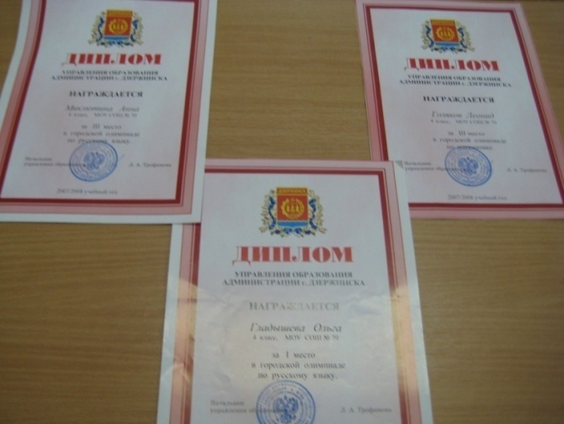
Ожидаемые результаты
Курс «Юный олимпионик» помогает освоить программу общеобразовательной начальной школы.
Обеспечивает комплексное развитие различных видов памяти, внимания.
Развивает наблюдательность, воображение.
Способствует развитию сенсорной и двигательной сфер ребенка.
Формирует мышление.

Slide 16
Система подготовки детей к лингвистическим олимпиадам
1.На уроках русского языка, при изучении соответствующих разделов
2.На занятиях во внеурочной деятельности.
3.При осуществлении межпредметных связей

Slide 17
Тематическое планирование 1 класс
№п\п | Тема | Кол-во часов
1. | Вводное занятие «Давайте познакомимся!» | 1ч.
2. | Игры Деда Буквоеда | 1ч.
3. | «Дорожки практики» Игры с палочками | 1ч.
4. | Добрый «волшебник» - ударение | 1ч.
5. | «Смекай, отгадывай, считай» Решение задач | 1ч.
6. | Слова-родственники | 1ч.
7. | Магические квадраты. Решение арифметических ребусов | 1ч.
8. | Все наоборот! (слова-антонимы) | 1ч.

Slide 18
Тематическое планирование 2-4 классы
№п\п | Тема | Кол-во часов
1. | Вводное занятие. Входная диагностика | 1ч.
2. | Закономерности в числах и фигурах | 1ч.
3. | Фонемы. Для всех ли фонем есть буква? | 1ч.
4. | Геометрия – страна очень важная она. Решение геометрических задач. | 1ч.
5. | Закономерности в буквах и словах | 1ч.
6. | Торопись- не ошибись! Решение арифметических задач | 1ч.
7. | «Волшебник»- ударение! Омографы и омофоны. | 1ч.
8. | Викторина «Думай,решай,отгадывай!» | 1ч.

Slide 19
Занятость обучающихся в кружках и секциях Диаграмма

Slide 20
Количество участников конкурсов, олимпиад по предметам

Slide 21
Олимпиады и конкурсы
С 2009г. обучающиеся принимают участие в национальной образовательной программе «Интеллектуально - творческий потенциал России» в Российских заочных конкурсных олимпиадах «Познание и творчество» под эгидой Академии наук ; в 2009 г получили 2 диплома за 3 место,3 диплома лауреатов ( 4 место по России) в номинации «Я знаю русский язык»; в 2010 г. в той же номинации «Я знаю русский язык» диплом за 3 место и 5 диплома- лауреата; в 2011г. в той же номинации диплом за 3 место.
С 2010 г. обучающиеся принимают участие во Всероссийском открытом проекте «Интеллект- экспресс» : «Тайны русского языка» 3ученика заняли 1 место по России, «Тайны математики»1 ученик -1 место, 5учеников -3 место, 1 ученик-лауреат; в 2011г. «Мир русского языка» - 3 ученик- 1 место, 1 ученик- 2 место, 3 ученика- лауреаты; «Загадки математики» - 3 лауреата.

Slide 22
СПАСИБО ЗА ВНИМАНИЕ !

